Slide 1
Награждение педагогов
XXXII педагогическая конференция «Формирование механизмов управления качеством образования: совершенствование условий и достижение результатов»

Slide 2
Благодарственное письмо Министерства образования и науки Пермского края
Пермякова Валентина Сергеевна | МБДОУ «ДДС №21», воспитатель
Новосёлова Наталья Сергеевна | МБОУ «ДСОШ №5», учитель технологии
Лесникова Оксана Дмитриевна | МБОУ «ДСОШ №2», учитель начальных классов
Куриленко Елена Юрьевна | МБОУ «ПСОШ №3», учитель начальных классов
Четина Елена Георгиевна | МАДОУ «ЦРР «ДС №11», воспитатель
Трофимова Лидия Витальевна | МАДОУ «ЦРР «ДДС №16», воспитатель
Скорик Татьяна Павловна | МБДОУ «ДДС №21» , воспитатель

Slide 3
Благодарственное письмо Министерства образования и науки Пермского края
Ганицева Елена Федоровна | МАДОУ «ЦРР «ДДС №16», музыкальный руководитель
Демидова Галина Николаевна | МАОУ «ПСОШ №1», учитель физкультуры
Галкина Наталья Валентиновна | МАОУ «ПСОШ №1», педагог-психолог
Брюханова Наталья Владимировна | МАДОУ «ЦРР «ДДС №15», воспитатель
Бродюкова Елена Анатольевна | МБОУ «ДСОШ №2», учитель начальных классов
Бабушкина Татьяна Владимировна | МАДОУ «ЦРР «ДДС №16». воспитатель
Поденщикова Светлана Николаевна | МАОУ «ПСОШ №1», учитель начальных классов

Slide 4
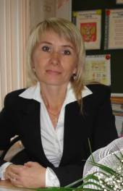
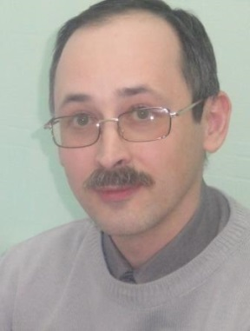
За профессионализм, руководство профессиональным педагогическим объединением педагогов, качественное и активное участие в его работе
 | Рыбчинская Светлана Николаевна, учитель МБОУ «Добрянская СОШ №2»
 | Бюллер Алексей Геннадьевич, педагог МБОУ «Добрянская СОШ №3»

Slide 5
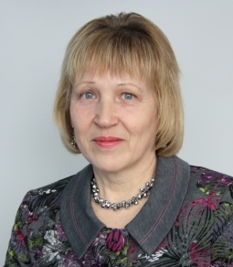
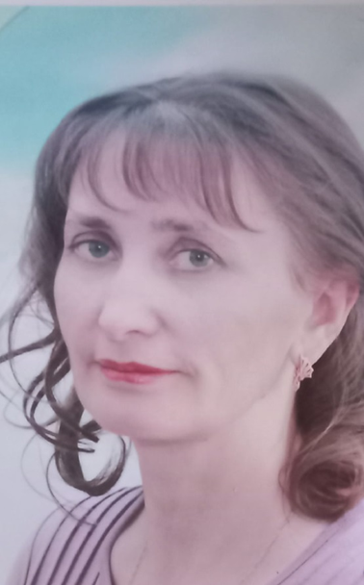
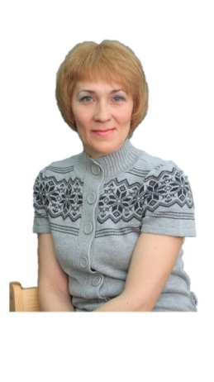
За достигнутые успехи и активное взаимодействие с семьями воспитанников
 | Макушина Тамара Николаевна, воспитатель МАДОУ ЦРР «ДДС №16 «Березка»
 | Атаманчук Надина Александровна, воспитатель МАДОУ ЦРР «ДДС №16 «Березка»
Взаимодействие с родителями, организация родительского образования
 | Маменко Галина Николаевна, воспитатель МБДОУ «ДДС №21»

Slide 6
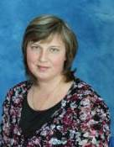
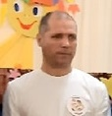
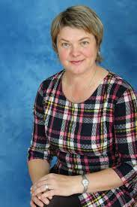
За организацию и координацию работы родительского объединения “Совет отцов”
 | Шилонова Татьяна Валерьевна, воспитатель МБДОУ “ПДС №7”
 | Косачёв Юрий Евгеньевич родитель
За создание на YouTube канале цикла передач для детей “Бабушка онлайн”
Пьянкова Алла Васильевна,
воспитатель МБДОУ “ПДС №7”

Slide 7
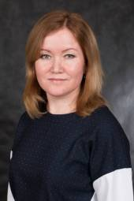
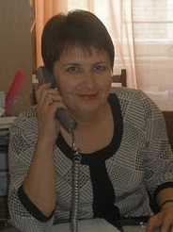
За качественное ведение финансово-хозяйственной деятельности
 | Матвеева Ирина Владимировна, зам. директора по АХЧ МБОУ «Добрянская средняя общеобразовательная школа №2»
 | Тюмина Любовь Александровна, зам. директора по АХЧ МБДОУ «ДДС №21»

Slide 8
За организацию работы по профессиональному самоопределению
 | Воронцова Елена Николаевна, методист МБУ ДПО «ИМЦ»

Slide 9
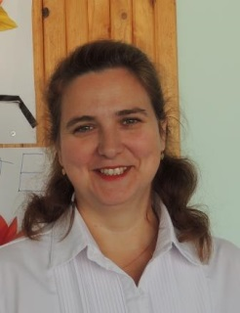
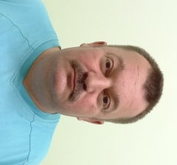
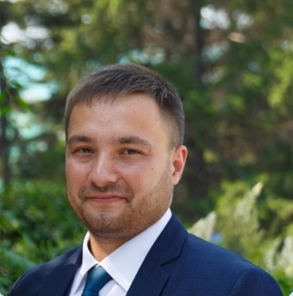
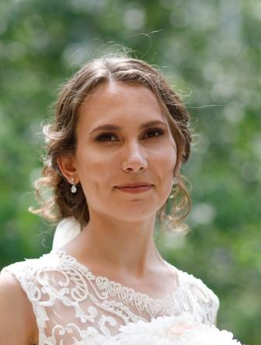
За выполнение целевых показателей по программе «Современная школа»
 | Хохлявина Марина Григорьевна, учитель начальных классов МБОУ «Добрянская СОШ № 3»
 | Вершинин Александр Венедиктович учитель технологии МБОУ «Добрянская СОШ № 3»
 | Перфильев Антон Сергеевич учитель ОБЖ МБОУ «Добрянская СОШ № 3»
 | Перфильева Валерия Сергеевна учитель математики МБОУ «Добрянская СОШ № 3»

Slide 10
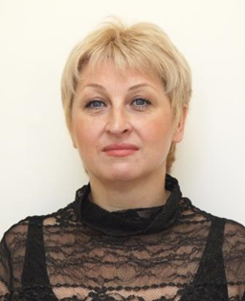
За высокий профессионализм, качественную подготовку выпускников (средний тестовый балл ЕГЭ выше краевого балла)
 | Лапина Олеся Николаевна, учитель английского языка МБОУ «Добрянская СОШ № 3»
 | Варлыга Алла Ивановна, учитель химии МБОУ «Добрянская СОШ № 3»

Slide 11
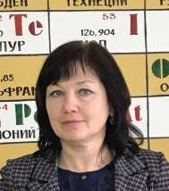
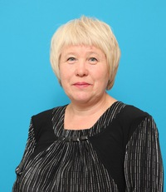
За высокий профессионализм, качественную подготовку выпускников (средний тестовый балл ЕГЭ выше краевого балла)
 | Савостина Ирина Владимировна, учитель химии МБОУ «Добрянская СОШ №2»
 | Лисник Любовь Васильевна, учитель физики МБОУ «Добрянская СОШ №5»

Slide 12
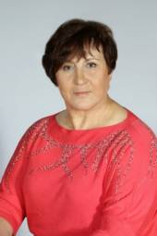
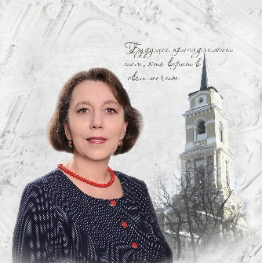
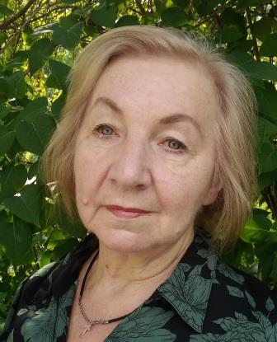
За высокий профессионализм, качественную подготовку выпускников
 | Брызгалова Ольга Михайловна Директор, учитель географии МАОУ «ПСОШ №1»
 | Лузина Марина Михайловна, учитель русского языка и литературы« Добрянская СОШ № 3»
 | Степанова Инна Владимировна, учитель математики МАОУ «Полазненская СОШ 1»
 | Ёлтышева Зоя Лукинична, учитель русского языка МАОУ «Полазненская СОШ 1»

Slide 13
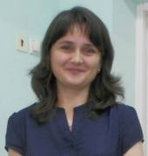
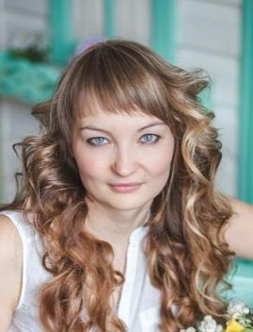
За качественную работу по функционированию информационной системы «ЭПОС.Школа»
 | Бовкун Марина Леонидовна, учитель МБОУ «Дивьинская СОШ», корпус «Висимская школа»
 | Жукова Юлия Валентиновна, учитель начальных классов МБОУ "Добрянская основная общеобразовательная школа № 1 (Кадетская школа)"
 | Некрасова Мария Ивановна, учитель МБОУ «Полазненская СОШ №3», корпус Гаринская школа
 | Перевозчиков Александр Жемсонович, учитель информатики МБОУ «Добрянская СОШ № 2»

Slide 14
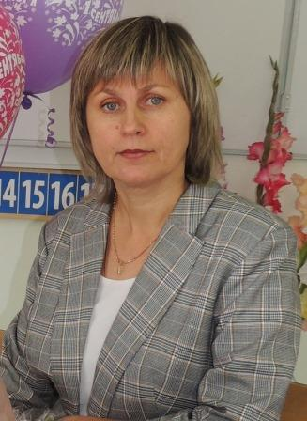
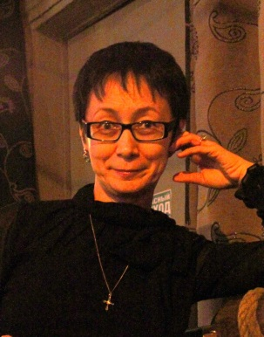
За качественную работу по функционированию информационной системы «ЭПОС.Школа»
 | Лапина Олеся Николаевна, учитель МБОУ «Добрянская СОШ № 3»
 | Митянина Наталья Вячеславовна, учитель МБОУ «Добрянская СОШ № 3»
 | Галкина Валентина Михайловна учитель МБОУ «Добрянская СОШ № 5»

Slide 15
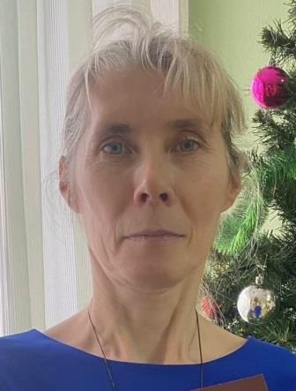
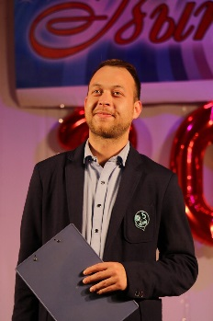
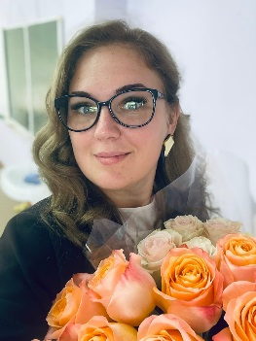
За победу в муниципальном конкурсе программ для лагерей с дневным пребыванием детей
 | Рыжкова Наталья Фёдоровна, учитель МБОУ «Сенькинская ООШ»
 | Зуева Екатерина Вадимовна, учитель МАОУ «Полазненская СОШ №1»
 | Юмасурин Вячеслав Радионович, Кельчина Юлия Дмитриевна, Новикова Марина Леонидовна, учителя МБОУ «Добрянская СОШ № 5»

Slide 16
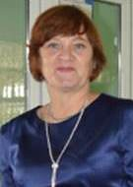
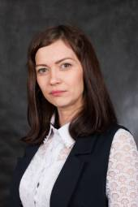
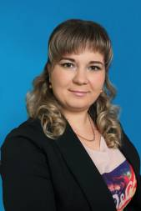
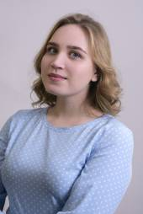
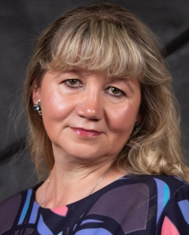
За качественную организацию летней трудовой и оздоровительной деятельности несовершеннолетних
 | Подшивалова Марина Владимировна, социальный педагог МБОУ «ДСОШ №5»
 | Гордина Ольга Анатольевна, зам. директора МБОУ «ДСОШ №2»
 | Покумина Юлия Витальевна, педагог-организатор МБУ ДО «ЦДОД «Логос»
 | Баканина Мария Александровна, педагог доп. Образования ,педагог-организатор МБУ ДО «ЦДОД «Логос»
 | Санникова Татьяна Николаевна, учитель МБОУ «ДСОШ №5»

Slide 17
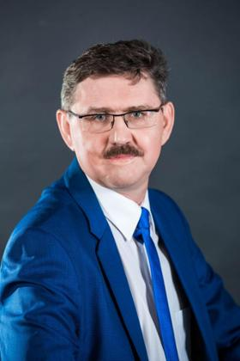
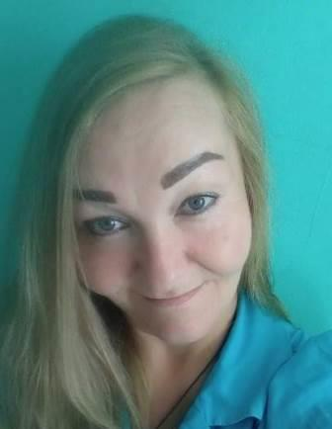
За активное участие в жизни школы, помощь в решении проблем школы, активную жизненную позицию
 | Шитов Андрей Анатольевич председатель попечительского совета МАОУ “ПСОШ №1”
 | Дружинин Валерий Александрович, член Управляющего совета МБОУ “ДСОШ №5
 | Болотова Юлия Леониовна. член Управляющего совета МБОУ «Вильвенская СОШ»

Slide 18
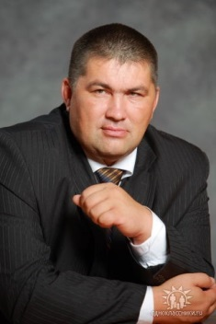
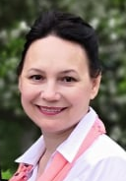
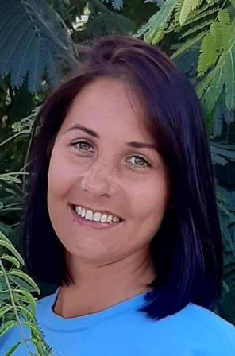
За активное участие в жизни школы, помощь в решении проблем школы, активную жизненную позицию
 | Костоломова Елена Сергеевна, член Попечительского совета МБОУ “ПСОШ №3”
 | Пудов Анатолий Васильевич, председатель Управляющего совета МБОУ «ДСОШ №2»
 | Лобанова Елена Олеговна, член Управляющего совета МБОУ «ДСОШ №2»
 | Толмачева Елена Васильевна председатель Управляющего совета МБОУ «ДООШ №1 (КШ)»

Slide 19
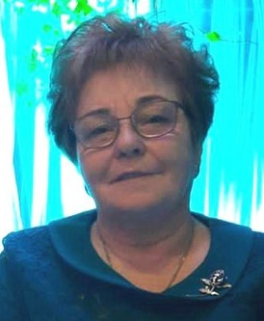
За многолетнее сотрудничество, качественную организацию питания в ОО
 | Терентьев Александр Дмитриевич, Индивидуальный предприниматель
 | Сырчикова Любовь Герасимовна, Индивидуальный предприниматель
 | Терентьева Светлана Геннадьевна, Индивидуальный предприниматель
 | Чепкасова Надежда Григорьевна, Индивидуальный предприниматель

Slide 20
За победу в муниципальном смотре-конкурсе «Лучший участок»
 | Ганина Елена Алексеевна, Плюснина Елена Сергеевна МАДОУ "ЦРР "ДДС № 15", группа № 8, воспитатели Иванова Надежда Петровна, Кочева Татьяна Юрьевна МБОУ "ПДС № 7", группа № 1, воспитатели
 | Фатова Татьяна Владимировна, Макарова Татьяна Алексеевна МАДОУ "ЦРР "ДС № 11 г. Добрянка", группа № 6, воспитатели
 | Четина Елена Георгиевна, Терземан Маргарита Владимировна МАДОУ "ЦРР "ДС № 11 г. Добрянка", группа № 9, воспитатели
 | Бабушкина Татьяна Владимировна, Аликина Марина Александровна МАДОУ ЦРР "ДДС № 16", группа № 7, воспитатели

